Slide 1



Université Paris XIII
Institut Galilée
Ergonomie et
facteurs humains
Présenté par
Hajar nakiri
Encadré par
Mme. Catherine recanati
Master 2 eid2
2015 - 2016

Slide 2



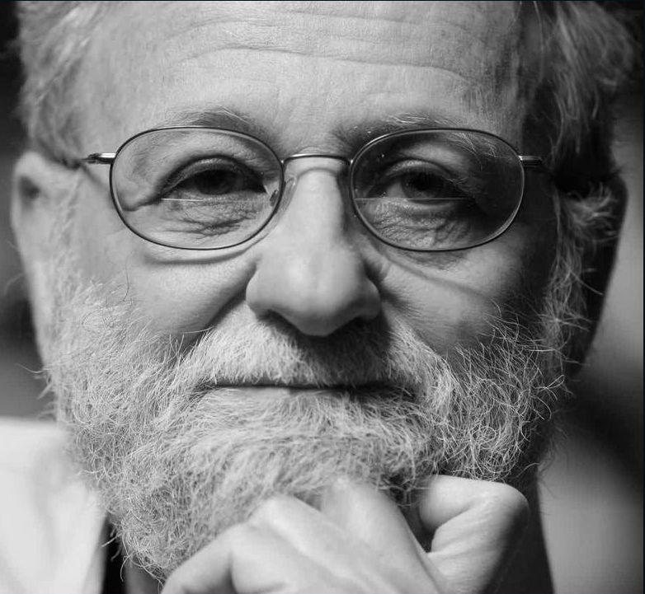
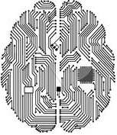
Introduction
Apports de la psychologie cognitive à la modélisation
Modèles GOMS et Keystroke
1
4
PLAN
La théorie de l’action de Norman
2
3
Histoire
Modèle du processeur humain
Modèle de loi de fitts
Types

Slide 3
INTRODUCTION
Définition
L’ergonomie (ou l’étude des facteurs humains) est la discipline scientifique qui vise la compréhension fondamentale des interactions entre les êtres humains et les autres composantes d’un système, et la mise en œuvre dans la conception de théories, de principes, de méthodes et de données pertinentes afin d'améliorer le bien-être des hommes et l'efficacité globale des systèmes .

Slide 4

INTRODUCTION
À l’intersection de plusieurs disciplines
Hardware
Architecture
Sociologie &
Psychologie Sociale
Ergonomie
Physiologie
& Anthropométrie
I.A
Psychologie
Cognitive
Software

Slide 5

INTRODUCTION
Objectifs de l’ergonomie
Objectifs centrés sur les personnes
Objectifs centrés sur la performance
Efficacité
Productivité
Fiabilité
Qualité
Santé
Sécurité
Confort, facilité d’usage, satisfaction, plaisir
Comment concevoir des systèmes qui favorisent le développement de compétences

Slide 6
Pourquoi
a-t-on besoin d’ergonomes ?
À l’intersection de plusieurs disciplines
Aujourd’hui
Développeur
Utilisateur
Hier
Développeur /
Utilisateur
Développeur /
Utilisateur
Machine
Machine

Slide 7
Où l’ergonomie se place-t-elle ?
Commanditaire
Utilisateur
Développeurs
Utilisateur
Marketing
Utilisateur
…
Ergonomie
L’ergonome
est une interface
Machine

Slide 8
Historique
Il y a un siècle environ, on s’est aperçu que la durée et les conditions de travail dans certaines mines et fabriques n’étaient pas tolérables du point de vue de la sécurité et de la santé et qu’il s’imposait de légiférer pour fixer des limites acceptables. On peut considérer que l’ergonomie date du moment où de telles limites ont été établies.

Slide 9
Types d’ergonomie
L’ergonomie physique
L’ergonomie physique s’intéresse aux caractéristiques anatomiques, anthropométriques, physiologiques et biomécaniques de l’homme dans leur relation avec l’activité physique.
L’ergonomie cognitive s’intéresse aux processus mentaux, tels que la perception, la mémoire, le raisonnement et les réponses motrices, dans leurs effets sur les interactions entre les personnes et d’autres composantes d’un système.
L’ergonomie organisationnelle s’intéresse à l’optimisation des systèmes socio-techniques, ceci incluant leur structure organisationnelle, règles et processus.

Slide 10
La Psychologie cognitive
La psychologie cognitive étudie les grandes fonctions psychologiques de l'être humain que sont la mémoire, le langage, l'intelligence, le raisonnement, la résolution de problèmes, la perception ou l'attention.

Slide 11
Apports de la Psychologie Cognitive à la modélisation
Modèle du processeur humain
Dans ce modèle, le sujet humain est vu comme un système de traitement de l'information qui comporte 3 sous-systèmes interdépendants :
le système sensoriel,
le système moteur,
le système cognitif.
Chaque sous-système dispose de:
un processeur,
une mémoire.

Slide 12
Apports de la Psychologie Cognitive à la modélisation
Modèle du processeur humain
Paramètre d’un processeur :
τ : cycle de base, qui inclut le cycle d’accès à la mémoire. En général, ≈ 100 ms.
Paramètres d’une mémoire :
μ : la capacité (c'est-à-dire le nombre d’éléments d'information mémorisés),
δ :la persistance (c'est-à-dire le temps au bout duquel la probabilité de retrouver un élément d'information est inférieure à 0.5),
Κ: le type d'informations mémorisés (physique, symbolique, etc.).

Slide 13
Apports de la Psychologie Cognitive à la modélisation
Modèle du processeur humain
Système sensoriel :
ensemble des sous-systèmes spécialisés chacun dans le traitement d’une classe de stimuli.
stimulu = phénomène physique détectable par un sous-système sensoriel.
chaque sous-système dispose d’une mémoire spécifique dite mémoire sensorielle et d’un mécanisme de traitement intégré
les stimulis sont codés dans la mémoire sensorielle pour exprimer les propriétés physiques du phénomène.

Slide 14
Apports de la Psychologie Cognitive à la modélisation
Modèle du processeur humain
Système sensoriel :
Le cycle de base d'un processeur sensoriel est de l'ordre de 100ms et varie inversement avec l'intensité du stimulus. Ceci signifie qu'il faut en moyenne 100ms pour qu'un stimulus soit représenté dans une mémoire sensorielle.
La sensation de percevoir se manifeste plus rapidement lorsque le stimulus est intense. En conséquence, deux événements sensoriels similaires survenant dans le même cycle sont combinés en un seul mais la durée de ce cycle est sensible à l'intensité du stimulus.

Slide 15
Apports de la Psychologie Cognitive à la modélisation
Modèle du processeur humain
Système moteur:
Le système moteur est responsable des mouvements. Dans le cadre de l'interaction homme-ordinateur, les mouvements concernés sont les manipulations des claviers, écrans et des dispositifs de désignation.
Un mouvement n'est pas continu mais est constitué d'une suite de micromouvements discrets. Chaque micromouvement s'accomplit en moyenne en 70ms. Ce temps constitue le cycle de base du processeur du système moteur.

Slide 16
Apports de la Psychologie Cognitive à la modélisation
Modèle du processeur humain
Système cognitif :
Le processeur du système cognitif contrôle le comportement de l'individu en fonction du contenu de sa mémoire. Cette mémoire comprend :
La mémoire à court terme (appelée également mémoire de travail) qui détient les informations en cours de manipulation,
La mémoire à long terme: c’est le lieu de stockage des connaissances permanentes.

Slide 17
Apports de la Psychologie Cognitive à la modélisation
Modèle du processeur humain
Mémoire à court terme : semblable aux registres d'un calculateur : elle contient les opérandes d'entrée et les résultats intermédiaires des traitements en cours. Les opérandes proviennent des mémoires sensorielles et/ou de la mémoire à long terme.
- Les informations en provenance de la mémoire à long terme sont des mnèmes (en anglais, "chunks") activés par le processeur cognitif.
- Un mnème est une unité cognitive symbolique, une abstraction qui peut être associée à d'autres unités.

Slide 18
Apports de la Psychologie Cognitive à la modélisation
Modèle du processeur humain
Mémoire à long terme : Rôle analogue aux mémoires centrales et secondaires d'un calculateur :
- contient l'information de masse
- peut être lue ou modifiée
- son contenu est un réseau sémantique de mnèmes [qui représentent des procédures et des données appelées respectivement connaissance procédurale (ou savoir-faire) et connaissance factuelle (ou connaissance de faits)].

Slide 19
Apports de la Psychologie Cognitive à la modélisation
Modèle du processeur humain
Opération de lecture = rechercher un mnème. Le succès de cette recherche transfère le mnème dans la mémoire à court terme avec un degré d'activation donné. L'échec a deux causes principales : soit aucune association n'est trouvée, soit plusieurs mnèmes interfèrent avec le mnème cible.
La persistance des informations dans la mémoire à long terme est infinie.

Slide 20
Apports de la Psychologie Cognitive à la modélisation
Modèle du processeur humain
Mémoire à long terme :
Pour être inscrit dans la mémoire à long terme, un mnème de la mémoire à court terme doit être associé, selon des critères définis par l'individu, à un ou plusieurs mnèmes de la mémoire à long terme.
Les chances de retrouver un mnème croissent avec le nombre d'associations discriminantes. Elles augmentent aussi avec le temps disponible pour effectuer ces associations.
La capacité de la mémoire à long terme n’est pas limitée.

Slide 21
Apports de la Psychologie Cognitive à la modélisation
Modèle du processeur humain
Processeur cognitif
Le fonctionnement du processeur cognitif est calqué sur le modèle des systèmes de production. Il opère selon le cycle "Reconnaissance-Action".
Dans la phase de Reconnaissance, le processeur détermine les actions de la mémoire à long terme associées aux mnèmes de la mémoire à court terme.

Slide 22
Apports de la Psychologie Cognitive à la modélisation
Modèle du processeur humain
Processeur cognitif (suite)
Dans la seconde phase, l'exécution, ces actions sont effectuées, provoquant une modification du contenu de la mémoire à court terme.
Le cycle de base du processeur cognitif est de l’ordre de 70ms.

Slide 23
Limites du modèle du Processeur Humain
Ce modèle concerne les performances motrices et perceptuelles mais ne dit rien des structures cognitives du sujet humain.
Le Modèle du Processeur Humain n’implique pas de méthode de conception. Aucun élément du modèle n'indique comment satisfaire les contraintes de performance qu'il permet de déduire. Les modèles GOMS et Keystroke sont des dérivés du modèle du processeur humain qui tentent de combler cette lacune.

Slide 24
Le modèle prédictif: GOMS
GOMS utilise comme point de départ le principe de rationalité du Modèle du Processeur Humain; son apport essentiel est une structure formelle qui permet d'organiser le processus de conception.
La méthode de conception induite par GOMS s'effectue selon deux axes : l'analyse de tâche (puisque c'est elle qui détermine le comportement) et l'évaluation prédictive du comportement de l'utilisateur dans l'accomplissement de cette tâche.

Slide 25
Le modèle prédictif: GOMS
Les éléments du modèle
GOMS (Goal, Operator, Method, Selection) introduit quatre ensembles pour représenter l'activité cognitive d'un individu engagé dans la réalisation d'une tâche: les Buts, les Opérateurs, les Méthodes et les règles de Sélection.

Slide 26
Le modèle prédictif: GOMS
Les buts Goals
But = structure symbolique qui définit un état recherché. Il lui est associé un ensemble de méthodes qui conduisent à cet état. En cas d'échec, il constitue un point de reprise à partir duquel il est possible d'amorcer d'autres tentatives.
Les buts sont organisés de manière hiérarchique : un but complexe est atteint lorsque plusieurs sous-buts sont satisfaits
Les buts élémentaires sont réalisés par l'exécution d'une suite d'opérateurs.
Les buts forment donc une structure arborescente dont Les feuilles sont des opérateurs.

Slide 27
Le modèle prédictif: GOMS
Les opérateurs
Un opérateur est une action élémentaire dont l'exécution provoque un changement d'état (état mental de l'utilisateur et/ou état de l'environnement).
Analogie entre l'ensemble des opérateurs et celui des instructions d'une machine abstraite. Un opérateur se caractérise par des opérandes d'entrée et de sortie et par le temps nécessaire à son exécution. Lorsque l'analyse est fine, l'opérateur reflète des mécanismes psychologiques élémentaires (sensoriels, moteurs ou cognitifs). Lorsqu'elle s'effectue à un niveau d'abstraction élevé, les opérateurs sont des unités d'action spécifiques à l'environnement (par exemple les commandes du système).

Slide 28
Le modèle prédictif: GOMS
Les méthodes
Une méthode décrit le procédé qui permet d'atteindre un but.
Elle s'exprime sous la forme d'une suite conditionnelle de buts et d'opérateurs où les conditions font référence au contenu de la mémoire à court terme et à l'état de l'environnement.
Les méthodes représentent un savoir-faire : elles constituent la connaissance procédurale. Elles ne sont pas des plans d'action construits dynamiquement pendant l'accomplissement de la tâche. Elles sont le résultat de l'expérience acquise.

Slide 29
Le modèle prédictif: GOMS
Les apports
GOMS véhicule une méthode de conception compatible avec celle des informaticiens. La modélisation d'une tâche peut être raffinée ou, au contraire, élaborée à partir de constituants élémentaires.
GOMS fournit un support formel pour des évaluations prédictives de performance. En effet, la description d'une tâche donnée définit la suite des opérateurs que l'utilisateur va employer pour la réaliser. Connaissant le temps d'exécution de chaque opérateur, il est possible de prédire le temps nécessaire à la réalisation de la tâche.

Slide 30
Le modèle prédictif: GOMS
Les limites
GOMS n'offre pas de support théorique d'aide à la structuration d'une tâche. Nous avons vu que l'informaticien retrouve dans GOMS le repère familier de l'analyse descendante et ascendante. Mais ici, le sujet d'analyse n'est pas un programme mais une tâche, notion que l'informaticien n'a pas l'habitude de manipuler.
La réussite d'une analyse de tâche suppose la connaissance approfondie des mécanismes de représentation mentale. GOMS n'offre aucun support théorique dans ce sens : il est un modèle prédictif et quantitatif de performance.

Slide 31
Le modèle prédictif: GOMS
Les limites
Avec GOMS, le phénomène observé est l'accomplissement de tâches de routine réalisées sans la moindre erreur. Or, l'erreur est inévitable et le traitement des erreurs est un casse-tête, y compris dans le cas simple des systèmes déterministes.
Dans le cas du sujet humain, le traitement d'une erreur peut se voir comme la réalisation d'une tâche particulière. S'il s'agit d'une tâche de routine, alors il lui correspond un plan qui peut être greffé sur l'arbre de résolution. La question qui se pose maintenant est le lieu d'insertion du sous-plan. A ce problème, GOMS n'apporte aucun élément de réponse.

Slide 32
Le modèle prédictif: keystroke
Le problème que se propose de résoudre Keystroke se formule ainsi :
Étant donné :
une tâche (constituée éventuellement de plusieurs sous-tâches),
le langage de commande du système,
les paramètres caractéristiques des capacités motrices de l'utilisateur,
les paramètres des temps de réponse du système, et
la méthode de réalisation de la tâche,
prédire le temps d'exécution de cette tâche par un utilisateur expert.

Slide 33
Le modèle prédictif: keystroke
Comme dans GOMS, Keystroke s'intéresse aux performances sans erreur.
Contrairement à GOMS, Keystroke ne prédit pas de choix de méthode : celle-ci est donnée.
Seconde restriction par rapport à GOMS, Keystroke évalue le temps d'exécution, non pas le temps total d'accomplissement d'une tâche. Le temps d'accomplissement d'une tâche est la somme du temps d'acquisition et du temps d'exécution. Pendant l'acquisition, l'utilisateur construit une représentation mentale de la tâche.

Slide 34
Le modèle prédictif: keystroke
L'exécution est la réalisation effective physique de la tâche. Temps d'acquisition et temps d'exécution sont considérés indépendants. Keystroke s'intéresse uniquement au temps d'exécution.
Puisque Keystroke se situe au niveau lexical et que la méthode de réalisation de la tâche est donnée, les notions de buts et de règles de GOMS deviennent inutiles.
Keystroke utilise donc seulement deux ensembles d'entités : les opérateurs et les méthodes.

Slide 35
Le modèle prédictif: keystroke
Les opérateurs
Keystroke introduit six opérateurs pour décrire l'exécution d'une tâche
élémentaire :
K ("Keystroking", frappe de touches du clavier ou de la souris),
P ("Pointing", désignation),
H ("Homing", rapatriement de la main),
D ("Drawing", action de dessiner),
M ("Mental activity", activité mentale), et
R ("Response time", temps de réponse du système)

Slide 36
Le modèle prédictif: keystroke
Les opérateurs
Le temps d'exécution d'une tâche est tout simplement la somme des
temps passés à exécuter chaque classe d'opérateurs.
Texec = TK + TP + TH + TD + TM + TR
L'opérateur K représente la frappe d'une touche du clavier ou l'acte
d'appuyer sur un bouton de la souris (ou tout autre dispositif de
désignation). La détermination du temps tK nécessaire à la frappe d'une
touche est délicate. Ce temps dépend de la touche, du clavier et de
l'aptitude de l'utilisateur.

Slide 37
Le modèle prédictif: keystroke
Les opérateurs
L'opérateur P représente le déplacement du curseur de la souris vers une cible. Une variante de la loi de Fitts donne le temps de saisie :
T = K0 + I log2(D/L+0.5) secondes
- K0, est une constante qui tient compte du temps nécessaire pour ajuster la saisie initiale de la souris et pour appuyer sur un bouton de sélection. Les mesures expérimentales de Card, Moran et Newell (83) fournissent K0 = 1.03s
- I est une constante évaluée à : I = 0.1s,
- D est la distance entre la position actuelle de la souris et celle de la cible,
- L est la largeur de la cible.

Slide 38
Le modèle prédictif: keystroke
Les opérateurs
L'opérateur H représente les aspects pragmatiques de l'interaction homme-machine, en particulier le changement d'utilisation d'un dispositif physique.
TH = 0.4 s (d’après Card 83)
L'opérateur D représente l'utilisation de la souris pour construire un dessin sur l'écran. Avec des tests de tracé de segments de droite, Card, Moran et Newell ont obtenu :
TD= 0.9 n + 0.16 l
où n=nb de segments, et l=somme de leurs longueurs

Slide 39
Le modèle prédictif: keystroke
Les opérateurs
L'opérateur M représente l'activité mentale dont l'individu a besoin pour se préparer à exécuter un opérateur physique K, P, H ou D. Card,Moran et Newell ont simplifié la situation et proposé une seule valeur :
TM= 1.35 s
L'opérateur R a trait aux temps de traitement des commandes par le système. TR est le temps pendant lequel le système fait attendre l'utilisateur.
Si n est le temps de traitement d'une commande par le système, et si t est le temps exploité par l'utilisateur pour exécuter un opérateur pendant le traitement de la commande, TR vaut :
- TR = 0 si n ≤ t
- TR = n - t si n > t

Slide 40
Le modèle de la loi de Fitts
Principe :
Le temps mis pour atteindre une cible est proportionnel à la distance à la cible et inversement proportionnel à sa taille.
Loi :
Temps nécessaire pour déplacer un dispositif de pointage placé à une distance D d'une cible de largeur d :
T = C1 + C2 log2(2D / d)
C1, C2 : constantes dépendant du dispositif (exemple C1 = 0,05s ; C2 = 0,1s) et déterminées expérimentalement

Slide 41
La théorie de l'action
La théorie de l'action définie par Donald Norman dans son livre The Design of Everyday Things décrit la psychologie d'une personne réalisant une tâche. Elle propose une modélisation de l'accomplissement d'une tâche en sept étapes allant de l'établissement du but à l'évaluation de l'état du système par rapport à ce but. L'introduction de cette notion de but met en avant des processus de haut niveau.

Slide 42
L ’accomplissement d’une tâche
1ère étape : Établir un but
Le but est la représentation mentale d’un état désiré.
Exemple : détruire un fichier.
2ème étape : Formation d’une intention
Résulte de l’évaluation de la distance entre le but et l ’état actuel.
Exemple : détruire un fichier enlever l’objet sélectionné.

Slide 43
L ’accomplissement d’une tâche
3ème étape : Spécification de la suite d’actions
Traduction de l’intention en une suite d’actions.
Exemple : Mettre le fichier à la poubelle.
4ème étape : Exécution des actions
Met en jeu le savoir-faire moteur.

Slide 44
L ’accomplissement d’une tâche
5ème étape : Perception de l ’état du système
Exemple :
- État antérieur : liste de fichiers avec le fichier à supprimer.
- État actuel : liste de fichiers sans le fichier à supprimer.
- Perception possible : le fichier à supprimer a disparu.
6ème étape : Interprétation
Exemple :
- Le fichier a disparu le fichier a été détruit.

Slide 45
L ’accomplissement d’une tâche
7ème étape : Évaluation
Établit une relation entre le but et la sémantique de l ’expression de sortie.
Peut conduire à modifier le plan.
Exemple : comparer le fichier détruit avec le but.

Slide 46
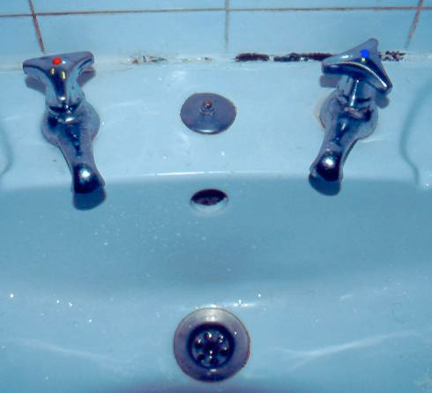
Exemple du bain
Tâche de l ’utilisateur :
remplir une baignoire avec deux robinets indépendants d’eau chaude-eau froide.
Objectif (besoins) de l’utilisateur :
avoir une certaine température t et un certain débit d.
Variables psychologiques : d et t.

Slide 47
Exemple du bain
Variables physiques (du système):
dc et tc : débit et température eau chaude
df et tf : débit et température eau froide
Commandes physiques : robinets liés à dc et dt.
Relations entre les variables physiques et psychologiques :
d = dc + df (1)
t = (dc.tc + df.tf)/ (dc + df) (2)

Slide 48
Exemple du bain
Etape 1: fixer le but
remplir la baignoire avec une température spécifique et un débit spécifique.
Etape 2: Comment atteindre le but ?
en tournant les 2 robinets.
Etape 3: Planification
tourner le robinet d’eau chaude entièrement.
tourner le robinet d’eau froide pas à pas.
Etape 4: exécuter les actions

Slide 49
Exemple du bain
Etape 5: perception de l’état du système
mettre la main dans la baignoire ou sous le robinet pour percevoir la température de l’eau
Etape 6: interprétation de l’état du système
la température à une certaine température
Etape 7: évaluer l’état du système par rapport au but (et peut-être redéfinir des intentions)
l’eau n’est pas assez chaude, ce n’est pas la température voulue
en conséquence, je dois diminuer le débit d’eau froide

Slide 50
Exemple du bain
Pour atteindre le but, il est nécessaire de faire les 7 étapes plusieurs fois !!!
evaluer l’état du système et planifier d’autres actions
C’est trop chaud
C’est trop froid
Le débit n’est pas suffisant
etc.

Slide 51
Exemple du bain
Problèmes rencontrés par l’utilisateur :
correspondance entre variable physique et dispositif physique
quel robinet dispense l’eau froide ?
comment faire varier le débit (dans quel sens tourner ?)
L'inadéquation des relations entre les variables physiques et les variables psychologiques.
refroidir le bain tout en gardant le débit ?
diminuer le débit en gardant la température constante ?

Slide 52
Exemple du bain
Évaluation du résultat :
évaluer la valeur du débit
évaluer la valeur de la température
Problème avec la réalisation de la tâche
Le dispositif physique du bain n ’est pas adapté, il est orienté système mais pas utilisateur

Slide 53
Merci de
votre
attention

Slide 54
Références
wikipédia
GOMS - Lorin Hochstein
http://www.cs.umd.edu/class/fall2002/cmsc838s/tichi/printer/goms.html
La psychologie cognitive - L’encyclopédie
http://le-cercle-psy.scienceshumaines.com/domaine/Psychologie_cognitive
Modèles GOMS et KEYSTROKE - livre de J. Coutaz
http://iihm.imag.fr/nigay/ENSEIG/RICM5/IHM/Chap2-GomsKestroke.pdf

